Slide 1

오픈소스 기반 LoRaWAN 네트워크 망을 활용한 교내(PNU) 주차장 모니터링 시스템 구축 및 운용
부산대학교 정보컴퓨터공학부
201624481 박윤형 201624517 오세영

Slide 2

목차
1. 프로젝트 선정 이유
2. LoRaWAN이란
3. 설계 및 구현

Slide 3
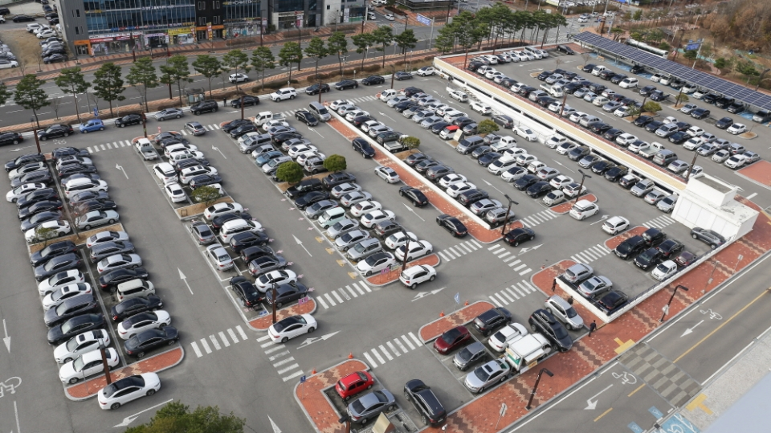
01
프로젝트 선정 이유

Slide 4
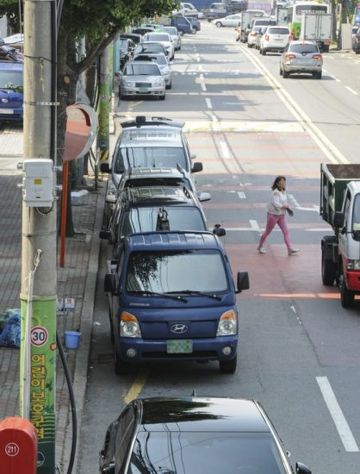
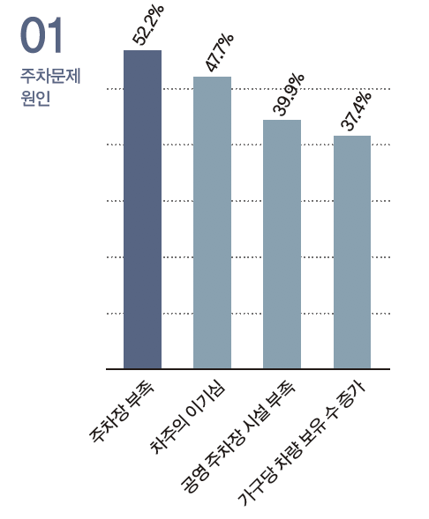
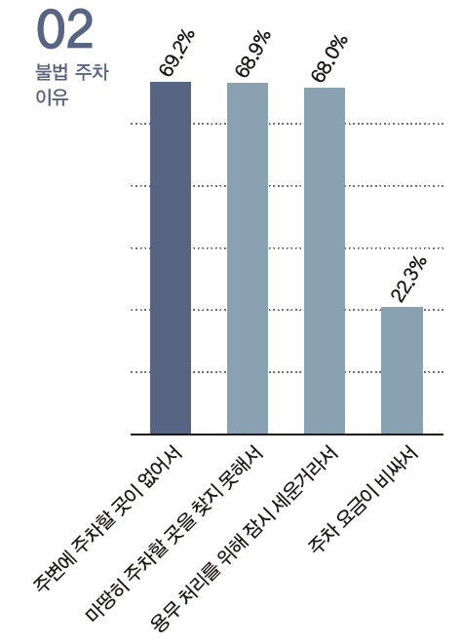
프로젝트의 필요성
불법 갓길 주차
주차 문제 원인 및 이유
(출처: 엠브레인)
프로젝트 선정 이유

Slide 5
주차난을 해결한 다른 시도들
Low-cost parking system for smart cities, 2019
아두이노 보드와 초음파센서를 사용한 스마트 주차장
NodeMCU ESP-32 모듈로 Wi-Fi를 통해 통신
아두이노 보드와 Wi-Fi사용으로 전력소모가 크고, 장거리 통신이 불가능(~100m)
A Low-Cost Smart Parking solution for Smart Cities
based on open software and hardware, 2018
아두이노 보드와 적외선 센서를 사용한 스마트 주차장
ZigBee를 사용해 통신
아두이노 보드를 사용해 전력소모가 큼, ZigBee는 저전력이지만 장거리 통신이 불가능(~100m)
프로젝트 선정 이유

Slide 6
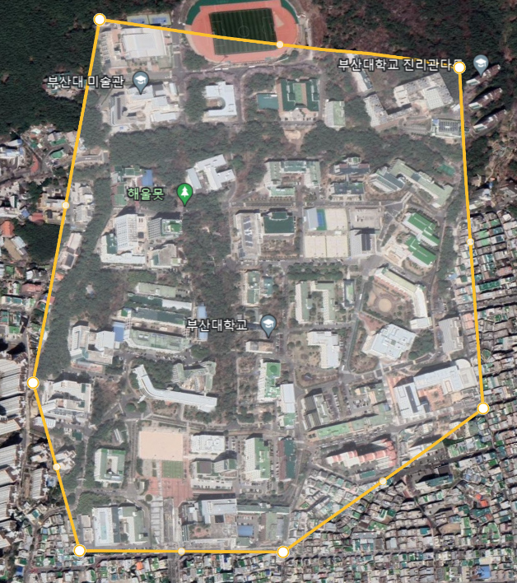
문제점
옥외 주차장이 넓게 분포된 부산대학교
앞서 제안된 시스템을 적용하기엔 한계가 존재 (실외 환경에서 전원 공급이 용이하지 않으며, 교내 전체 커버를 위해 수많은 게이트웨이가 필요)
900m
800m
프로젝트 선정 이유

Slide 7
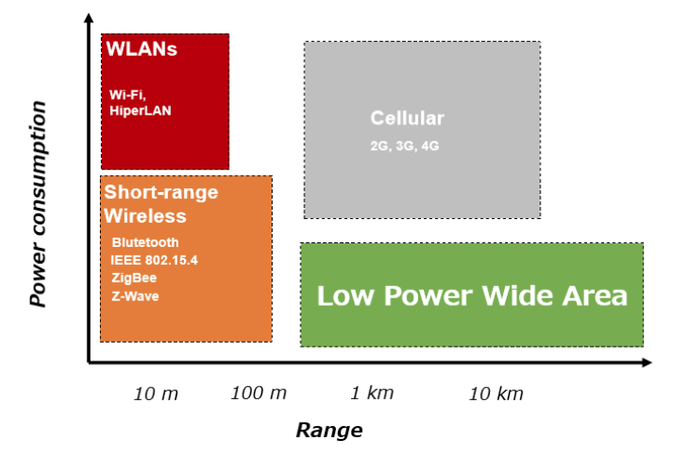
프로젝트 요구사항
요구조건:
저전력
장거리
무선 통신기술 비교
프로젝트 선정 이유

Slide 8
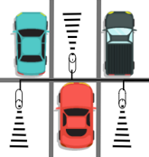
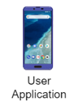
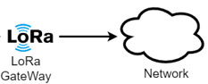
프로젝트 목표
옥외주차장 내 차량 감지
무선 통신망을 통해 데이터수집
앱을 통해 데이터 시각화
프로젝트 선정 이유

Slide 9
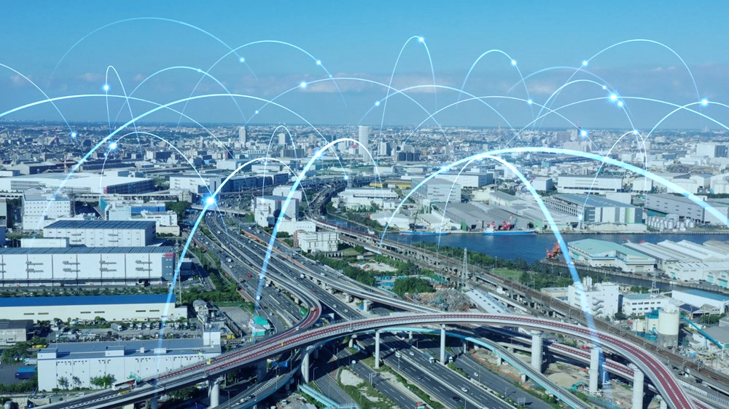
02
LoRaWAN이란

Slide 10
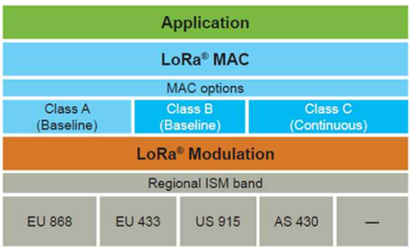
LoRa란
저전력 장거리 통신 기술(LPWAN) 중 하나로 비면허 주파수대역을 사용
Chirp Spread Spectrum(CSS) 기술을 사용하여 전송을 함
작은 데이터를 낮은 대역폭으로 전송하는데 적합함
MAC 계층
물리 계층(physical layer)
LoRa PHY and MAC layer
LoRaWAN이란

Slide 11
LoRaWAN의 필요성
LoRa 모듈 위에 구현된 통신 프로토콜
LoRa 단말에 downlink를 보내 기기를 관리 - Adaptive Data Rate 기능으로 배터리 수명을 최적화 (end-node의 확산계수, 주파수, 송신전력 등을 설정) - 3가지 class를 통해 데이터 전송 빈도를 변경 가능
여러 게이트웨이가 하나의 end-node로 부터 같은 메시지를 중복해서 받을 때, 이를 제거하는 deduplication기능 제공
LoRa가 제공하지 않는 보안 기능을 제공해줌
LoRaWAN이란

Slide 12
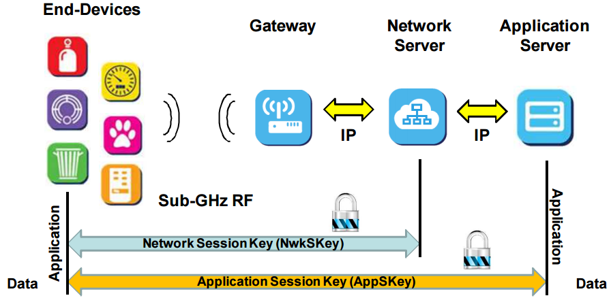
Two-Layer Security
LoRaWAN network architecture
LoRaWAN이란

Slide 13

03
설계 및 구현

Slide 14
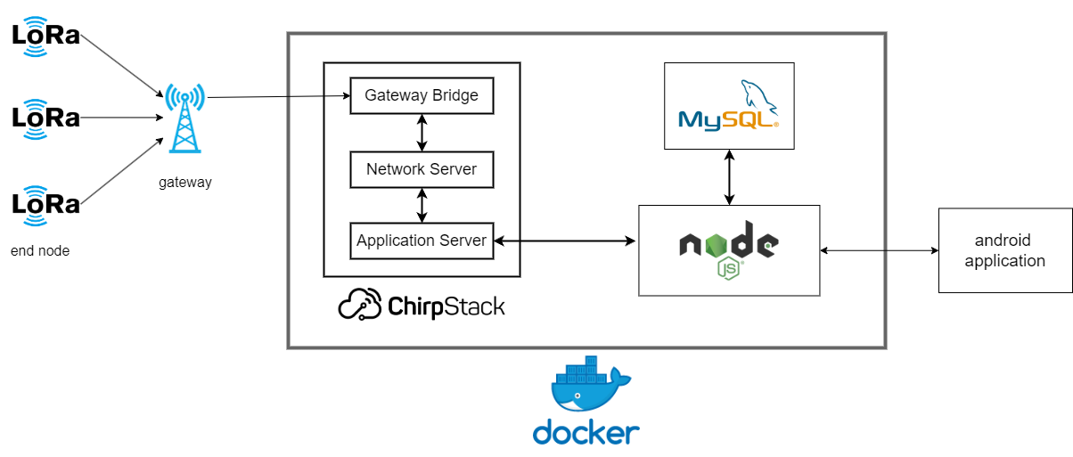
데이터 흐름
프로젝트 전체 구상
설계 및 구현

Slide 15
End node
설계 및 구현

Slide 16
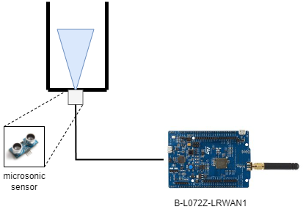
End node
- End node 보드로 B-L072Z-LRWAN1을 사용
- 초음파 센서를 연결
- 주기적으로 측정된 값을 gateway로 보낸다.
end node 구성
설계 및 구현

Slide 17
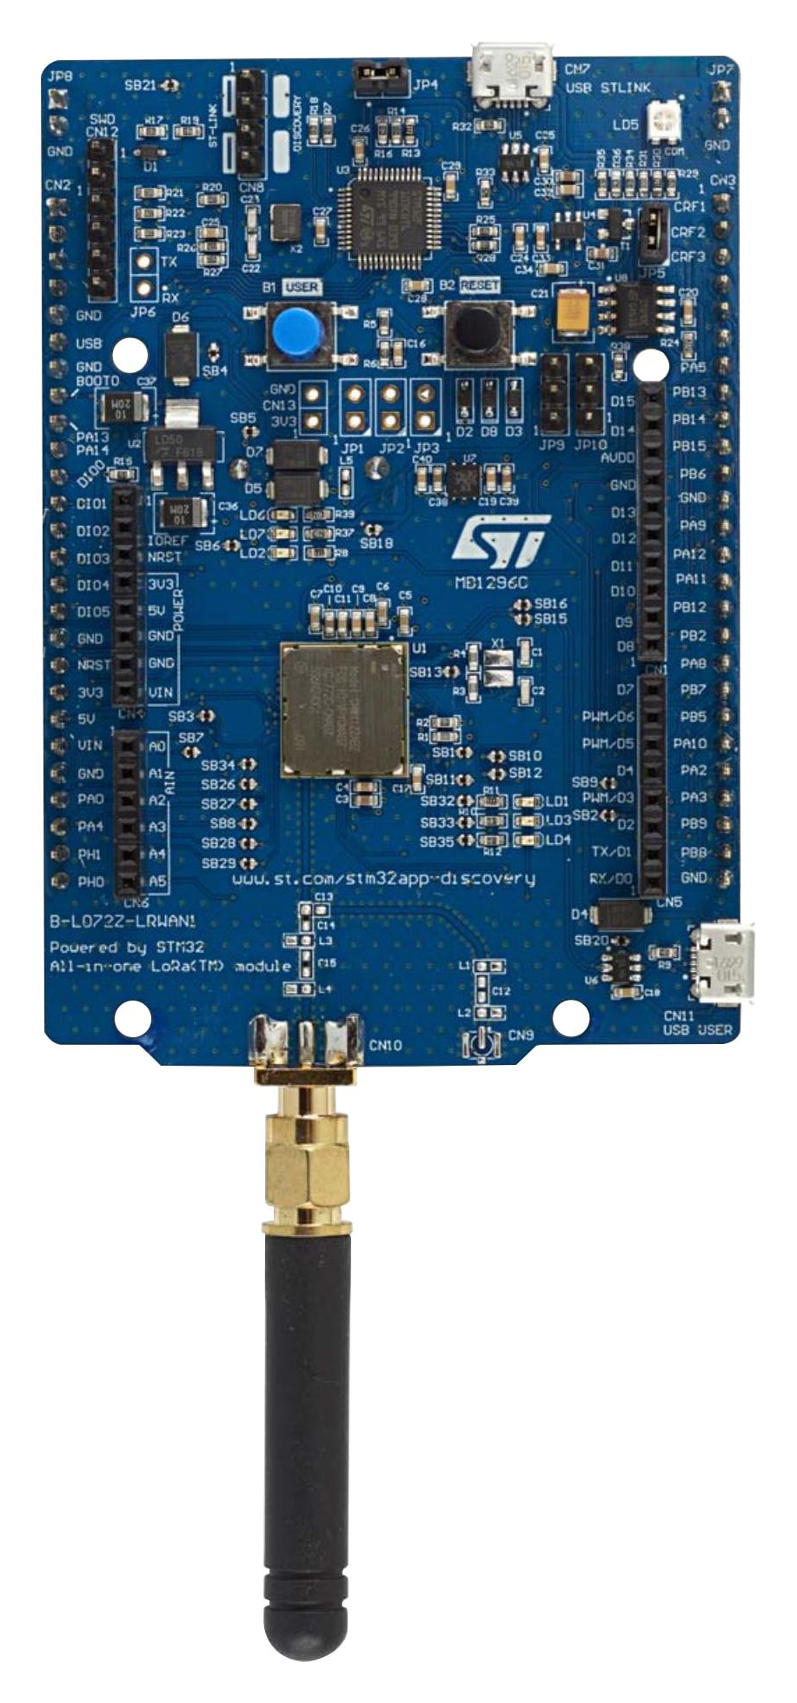
End node
B-L072Z-LRWAN1의 사용 이유
Embedded board로서의 특징 - 범용적으로 사용할 수 있는 PC와 달리 특수한 목적을 위해 만들어짐 - 용도에 따른 최적화를 통해 전력소비를 낮추고, 저렴한 가격에 구매 가능. 크기가 작음
라즈베리 파이 보드와의 차이 - 라즈베리 파이는 기본적으로 소형 컴퓨터임 따라서 범용성이 뛰어나지만 전력소모가 큼
일반적인 아두이노 보드와의 차이 - LoRa통신을 위한 무선기 기본 제공 - ultra-low-power MCU을 사용해 초저전력으로 작동 가능
설계 및 구현

Slide 18
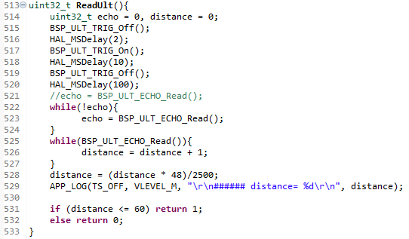
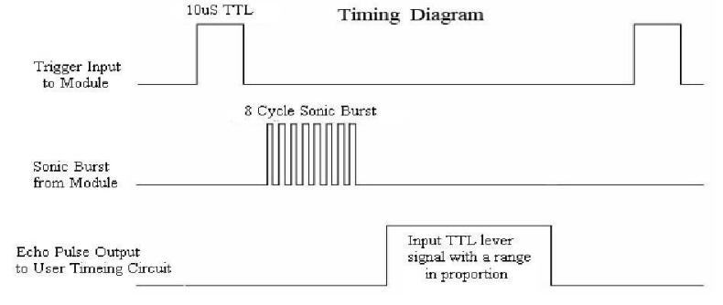
End node
10μs 동안 trigger
Echo 신호 시간 측정
HC-SR04 timing diagram
HC-SR04 timing diagram
설계 및 구현

Slide 19
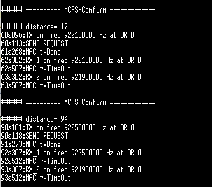
End node
거리 측정 결과
센서 연결 결과
설계 및 구현

Slide 20
LoRaWAN 서버에 end node 연결
설계 및 구현

Slide 21
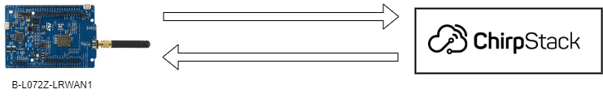
LoRaWAN 서버에 end node 연결
Device EUI
Device address
Network session key
App session key
Device EUI : 서버에서 디바이스를 구분하기 위해 사용 (unique)
Device address : 서버에서 디바이스를 구분하기 위해 사용 (not unique)
Network session key : end node와 network server간의 통신에 사용
App session key : data의 암호화/복호화에 사용
설계 및 구현

Slide 22
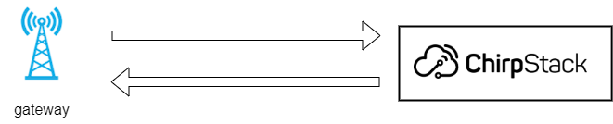
LoRaWAN 서버에 end node 연결
Gateway EUI
Network server address
Gateway EUI : 서버에서 게이트웨이를 구분하기 위해 사용
Network server address : 게이트웨이에서 네트워크 서버로 접속하기 위한 주소
설계 및 구현

Slide 23
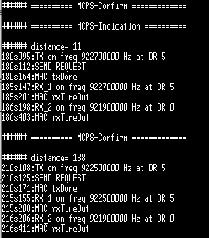
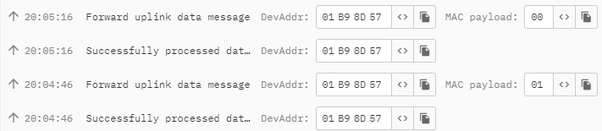
LoRaWAN 서버에 end node 연결
측정값이 특정거리(60cm)이하일 때 payload가 01
특정거리 이상일 때 payload가 00
설계 및 구현

Slide 24
Docker를 통한 서버 구현
설계 및 구현

Slide 25
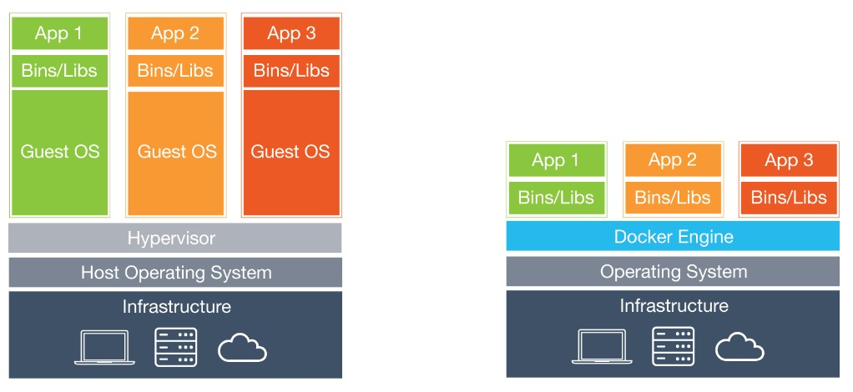
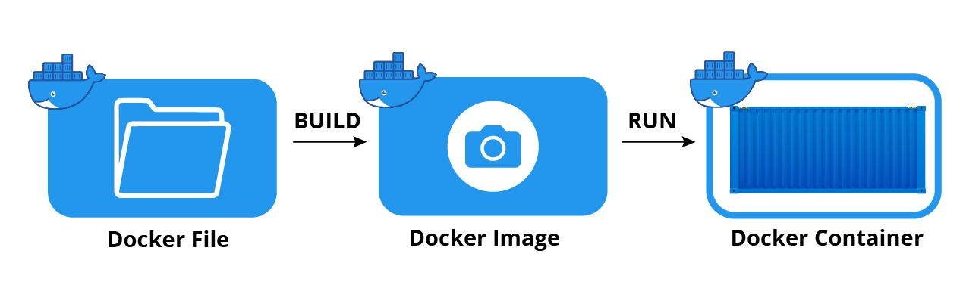
Docker를 통한 서버 구현
VM의 OS
컨테이너
VM과 컨테이너의 차이
Docker의 image
설계 및 구현

Slide 26
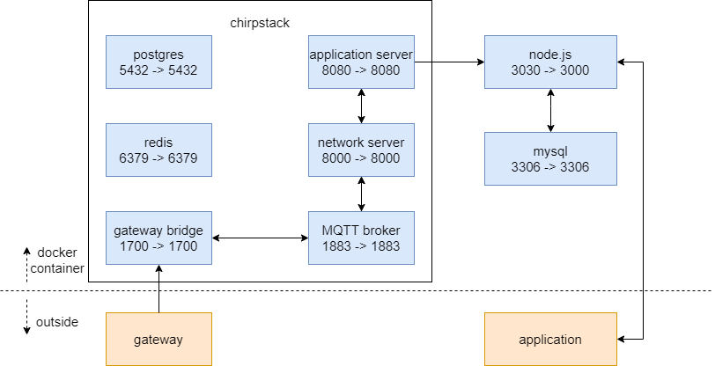
Docker를 통한 서버 구현
docker container 구조
설계 및 구현

Slide 27
Docker를 통한 서버 구현
Chirpstack의 장점
오픈소스로서의 장점 - 무료로 사용 가능 (대체제인 TTN은 무료 플랜에서 게이트웨이와 디바이스의 개수가 제한됨)
Docker로 서버 구현 가능(chirpstack에서 도커 이미지를 제공)
LoRaWAN기능을 활용하고 관리하는 기능들을 제공
설계 및 구현

Slide 28
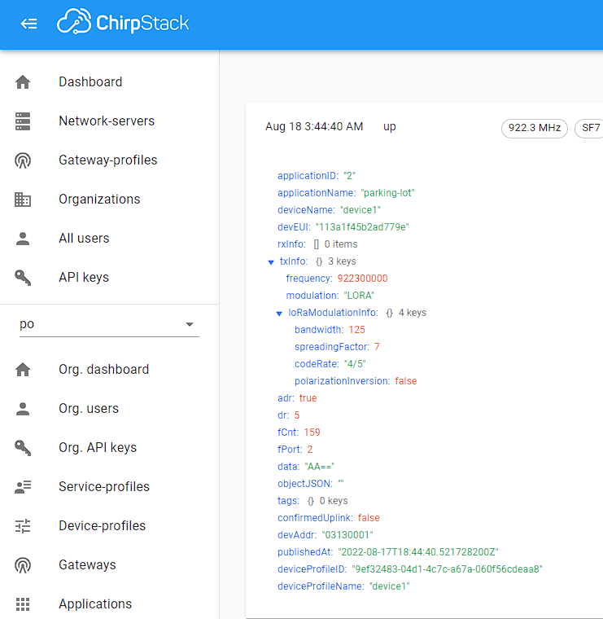
Docker를 통한 서버 구현
End node에서 chirpstack으로 데이터를 보낼 때
Base64로 인코딩 해서 보낸다.
설계 및 구현

Slide 29
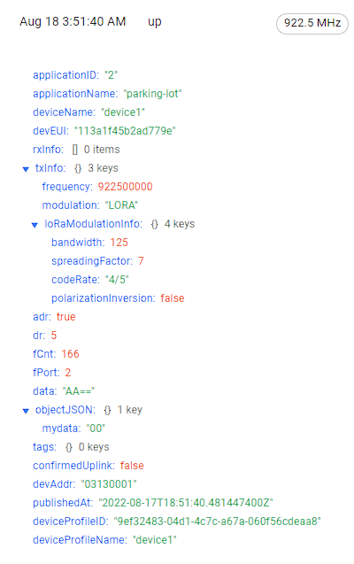
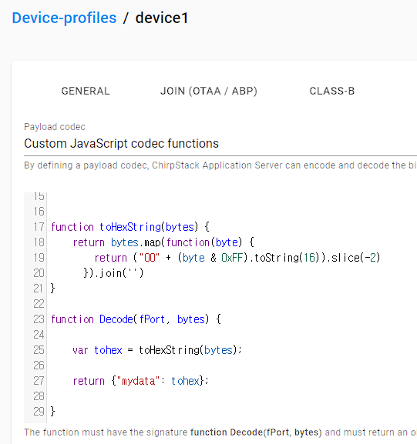
Docker를 통한 서버 구현
센서 데이터를 처리하지 않고 페이로드를 2바이트 이상으로 보내기 보다는
End-node 내부 함수에서 데이터를 한번 처리 해 1바이트로 보냄으로
최적화
설계 및 구현

Slide 30
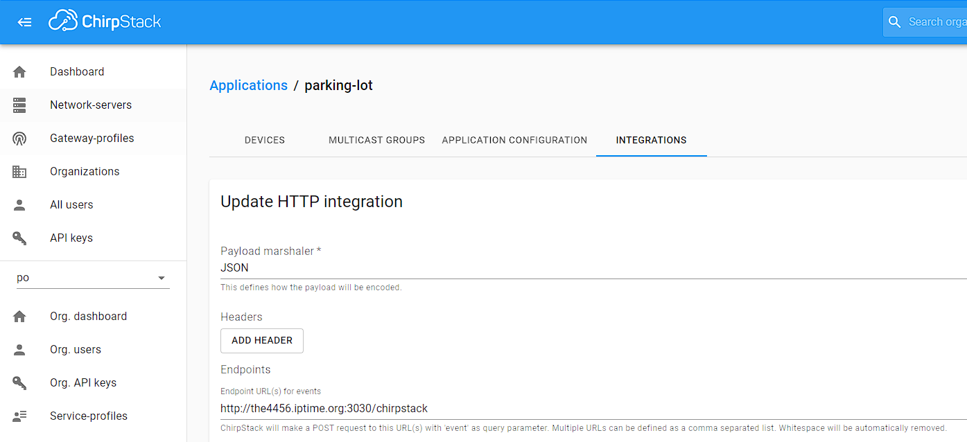
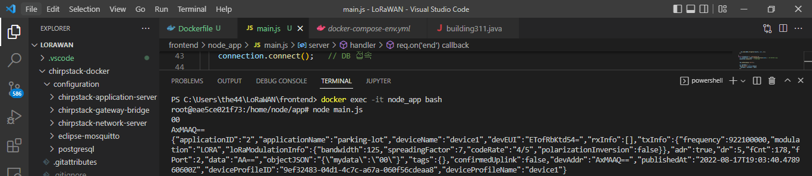
Docker를 통한 서버 구현
설계 및 구현

Slide 31
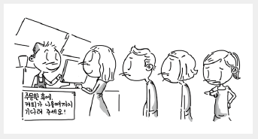
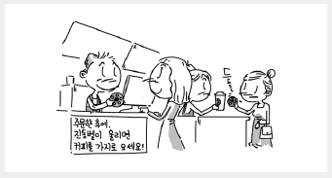
Docker를 통한 서버 구현
Node.js 사용 이유
동기식 처리
비동기식 처리
설계 및 구현

Slide 32
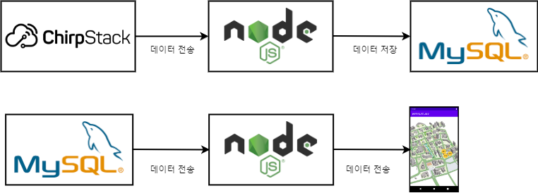
Docker를 통한 서버 구현
웹서버 동작
설계 및 구현

Slide 33
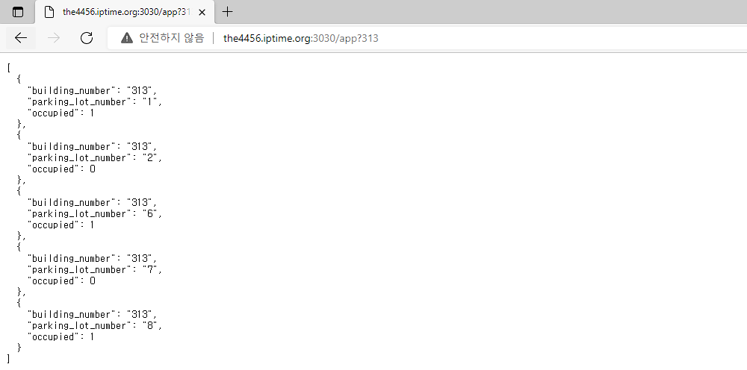
Docker를 통한 서버 구현
Post 요청을 처리.
건물번호에 해당하는 데이터를 출력
설계 및 구현

Slide 34
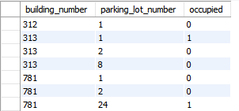
Docker를 통한 서버 구현
building_number : 건물 번호
parking_lot_number : 주차칸 번호
Occupied : 주차칸 사용 여부 (1: 사용중, 0: 비어있음)
설계 및 구현

Slide 35
어플리케이션 구현
설계 및 구현

Slide 36
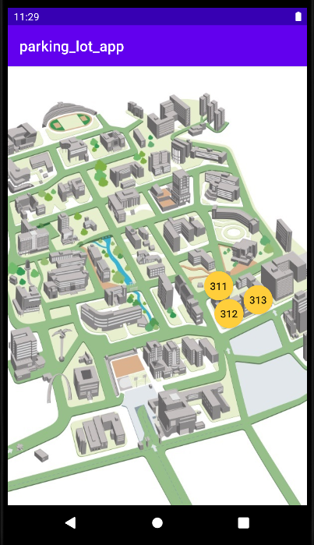
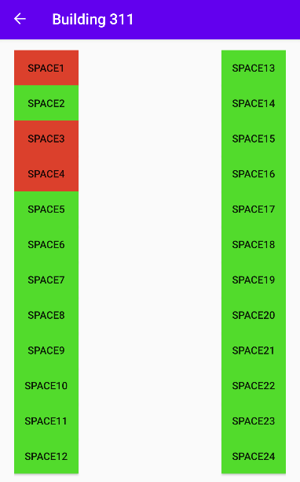
어플리케이션 구현
Main activity
Sub activity
설계 및 구현

Slide 37
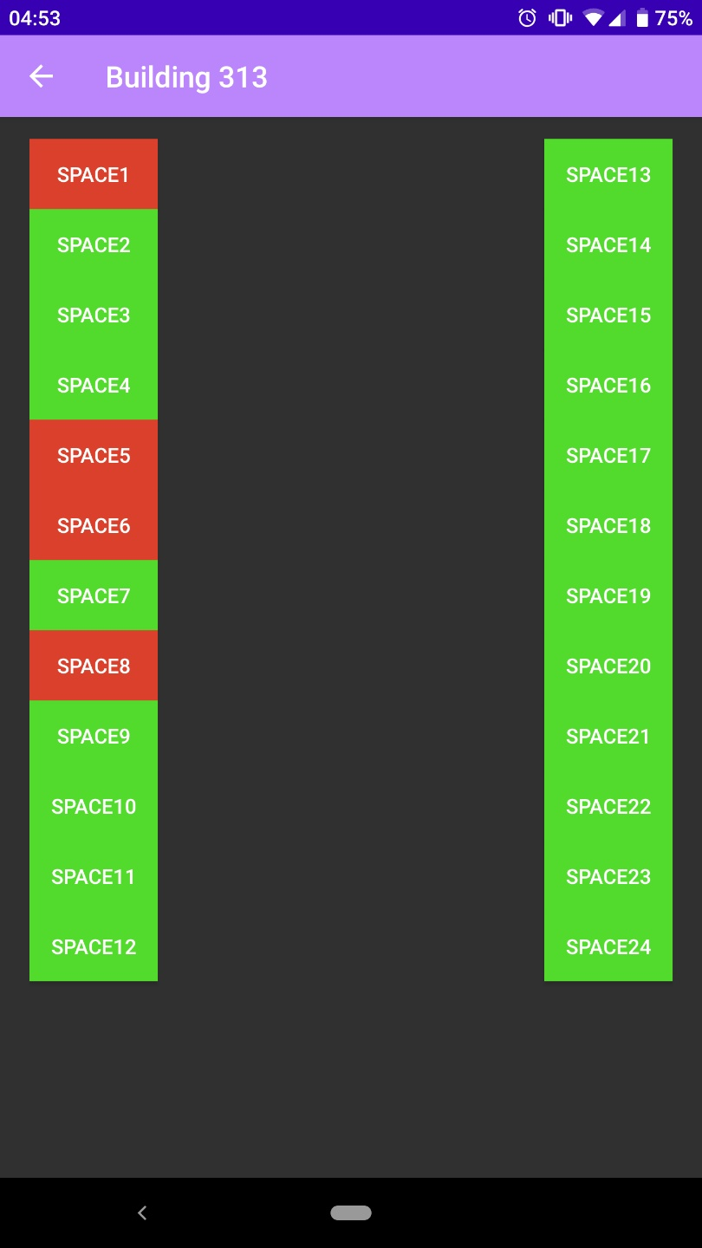
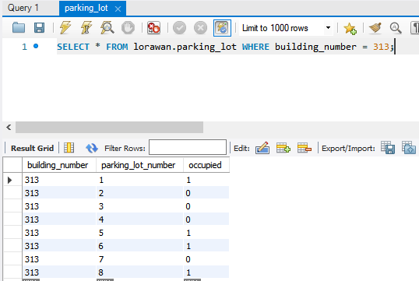
어플리케이션 구현
설계 및 구현

Slide 38
감사합니다

